Slide 1
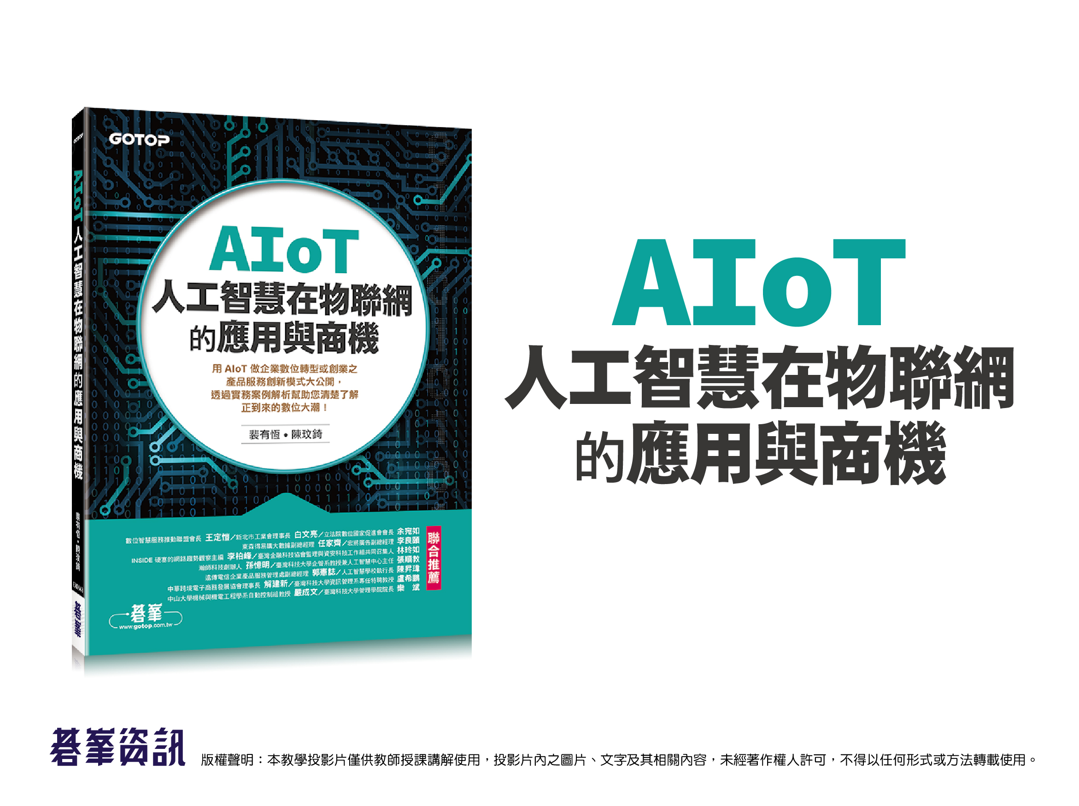

Slide 2
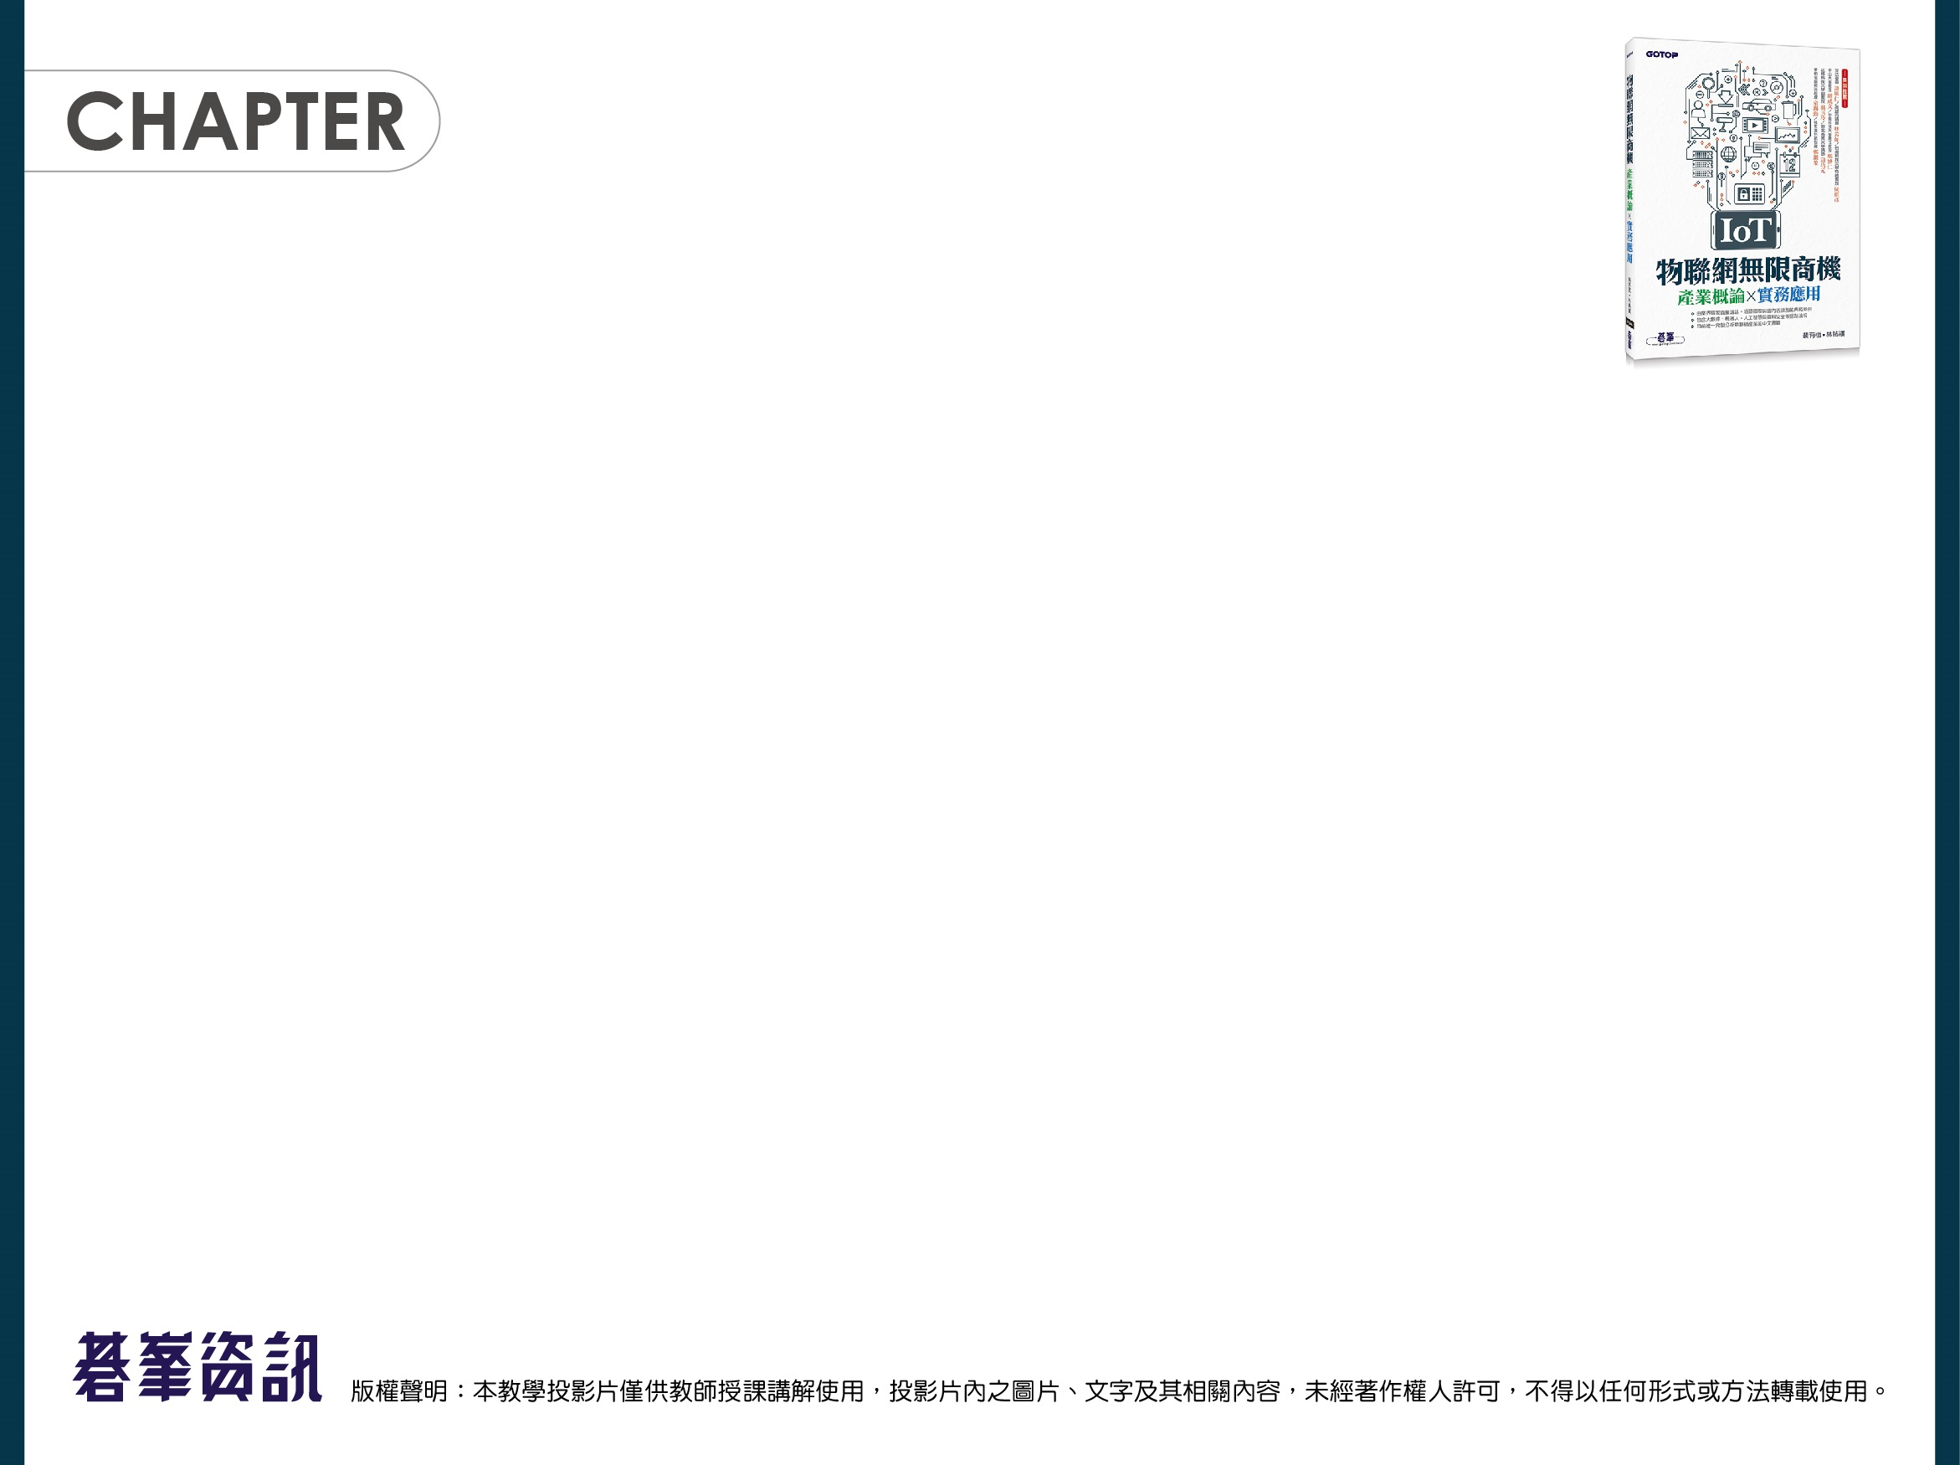
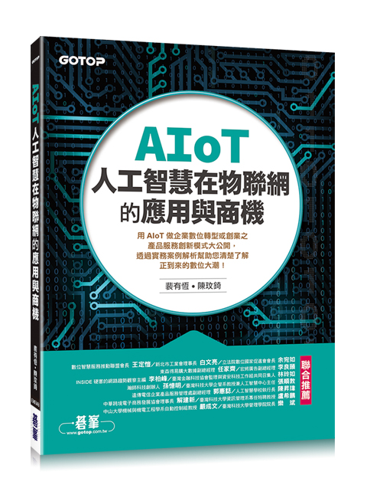
01
AIoT概論
1-1 人工智慧與物聯網的前世今生
1-2 AIoT的呈現：人工智慧在物聯網的應用
1-3 從業界大廠與學界動作看AIoT未來的重要性
1-4 台灣在AIoT時代的機會
1-5 AIoT的工具

Slide 3



1-1 人工智慧與物聯網的前世今生
AIoT就是人工智慧Artificial Intelligence與物聯網IoT的整合。
由於Google子公司DeepMind發表的人工智慧AlphaGo系列造成了震撼：AlphaGo在2015年打敗歐洲圍棋棋王，2016年以四比一打敗世界棋王李世乭，並且在2017年初以AlphaGo Master在網路圍棋上狂敗各國圍棋高手。2017年下半年AlphaGo Zero又從零開始發展，以兩台機器對下的方式在三天達成贏過AlphaGo打敗李世乭的版本，四十天超越AlphaGo Master的程度。一掃之前人們之前認為在圍棋上，機器智慧不可能這麼快趕上人類的成見，而現在不但成真，而且以這麼短的時間就超越了人類世界棋王。

Slide 4
1-1 人工智慧與物聯網的前世今生
人工智慧相關研究開始的很早：上個世紀西元1950年著名的英國密碼學家圖靈發表了論文提出「圖靈測試」：讓一台電腦跟人類在兩個不同房間內回答另外一個人的詢問幾個問題，通過條件為詢問的人無法辨別兩個房間裡的是人類或是電腦。
西元1956年達特茅斯學院的會議中確定了人工智慧的研究領域：人工智慧之父John McCarthy提出了人工智慧三大概念─感知、認知、行動，開始了人工智慧研究的第一階段。
後來發現其實低估了人工智慧的難度，整體發展進度十分緩慢，也因此在1973年英國跟美國政府停止了這方面的撥款，人工智慧也因此沈寂了一陣子。

Slide 5
1-1 人工智慧與物聯網的前世今生
1980年，「專家系統」這一類的人工智慧程式，用來做知識處理的工具成了當時的主流，全世界開始採納，人工智慧盛行的第二階段開始。專家系統是依據一組從專門知識中推演出的邏輯規則在某一特定領域回答或解決問題。但也因為專家系統使用領域的局限性，在1988年開始衰退，人工智慧又再度沈寂。
1993年IBM深藍電腦開始跟人類下西洋棋，並於1997年戰勝人類西洋棋王，吸引了世人的注意力，因此盛行的第三階段開始了。深藍電腦是利用它強而有力的計算能力，把所有的可能棋步都算出來，藉此打敗了人類棋王。

Slide 6
1-1 人工智慧與物聯網的前世今生
2004年DARPA（美國國防高等研究計劃署）在內華達州的沙漠開始舉辦無人駕駛車穿越212公里的競賽，在2005年就有四輛用電腦控制、雷射導引無人車完成，這也讓Google在2009年開始了他們的自動駕駛車專案計畫。
2011年Google開始跟史丹佛教授Andrew Ng（吳恩達）合作Google 大腦計畫，2012年成功完成從大量Youtube影片中識別出有貓的一千多萬張數位影像。
2011年IBM Watson超級電腦在美國的問答節目競賽Jeopardy（危險邊緣）打敗了兩大人類常勝冠軍，接下來Watson開始跟醫療院所合作，協助醫療診斷，並於2016年協助醫生救治了66歲日本女性癌症病患山下女士。

Slide 7
1-1 人工智慧與物聯網的前世今生
2012年，蘋果公司開始在iPhone等設備上推出雲端人工智慧Siri，Google在2013年也推出Google Now，連網後智慧型手機上就可以提供與人類對答的人工智慧了。
2017年蘋果公司更提出了 iPhone X手機端的影像辨識人工智慧晶片A11Bionic及影像辨識模組，讓大家了解到，手機端也可以不用連網就有人工智慧應用。

Slide 8
1-1 人工智慧與物聯網的前世今生
2012年，蘋果公司開始在iPhone等設備上推出雲端人工智慧Siri，Google在2013年也推出Google Now，連網後智慧型手機上就可以提供與人類對答的人工智慧了。
2017年蘋果公司更提出了 iPhone X手機端的影像辨識人工智慧晶片A11Bionic及影像辨識模組，讓大家了解到，手機端也可以不用連網就有人工智慧應用。

Slide 9
1-1 人工智慧與物聯網的前世今生
其中2006年開始發展的深度學習網路（機器學習的一支，而機器學習亦是人工智慧的一類）：利用類神經網路的原理，透過大量資料訓練學習，可以找出最適合的預測與觀察異常的人工智慧模式。
其中2006年開始發展的深度學習網路：利用類神經網路的原理，透過大量資料訓練學習，可以找出最適合的預測與觀察異常的人工智慧模式。
類神經網路的發展因為其需要大量運算而電腦能力無法跟上，而被忽視。直到近期因為電腦的運算能力增強，彼此合作的多台分散式運算系統架構強大，讓這樣的用大量運算而找出模式解，變成不再困難。

Slide 10
1-1 人工智慧與物聯網的前世今生
物聯網的發展，可以說跟電腦發展趨勢有緊密關係，從1946年賓州大學為美國陸軍製造ENIAC這個第一台真空管電腦開始，1964年IBM開發了第一台大電腦，1977年蘋果電腦開發了第一台有螢幕的個人電腦Apple II，1980年IBM開發了IBM-PC 5150，到1985年Toshiba開發了第一台筆記型電腦Toshiba T1100。由此看到電腦晶片越來越小，運算速度遵循摩爾定律越來越快。
到了1999年麻省理工學成立AUTO-ID中心，提出物聯網概念；2003年比爾蓋茲展示了他西雅圖豪宅中設備都聯網而且智慧，讓大家感受到了物聯網的魅力。
而2007年的第一代iPhone，讓智慧型手機成為生活必備之後，它可以輕鬆整合物聯網設備，讓物聯網及相關應用服務開始逐漸興起。

Slide 11
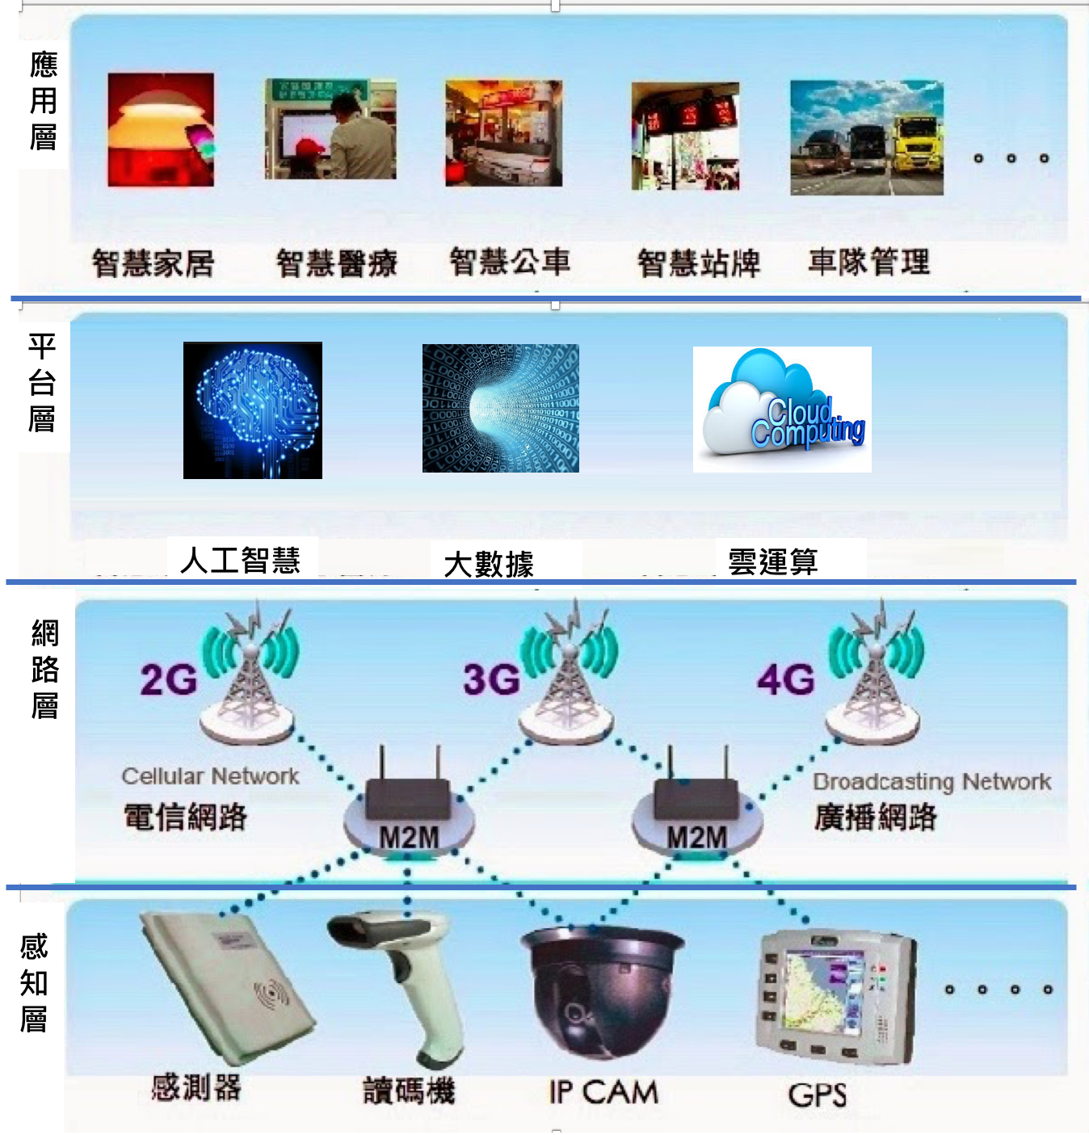
1-1 人工智慧與物聯網的前世今生
AIoT四層架構：

Slide 12
1-2 人工智慧在物聯網上的應用
六大應用方式：
影像辨識分析：例如，機器人Pepper透過身上的攝影機（眼睛），用得到的影像辨識人的表情對應到資料庫中的情緒種類，了解對象的情緒狀況。
聲音辨識分析：例如，透過麥克風收集到人的聲音資料，辨識分析後轉成文字。
自然語言處理：例如，將麥克風收集到的人的聲音轉成文字意義後做語意分析。

Slide 13
1-2 人工智慧在物聯網上的應用
大數據-利用各種資料整合，正確判斷出趨勢：例如，智慧工業透過平時收集的機器運作資料，在機器壞掉前，可以透過分析而找出最適時間，讓保養人員做預防性保養。
透過各種資料的整合深度學習，提高判斷正確率：例如，透過整合攝影機攝影到的影像、聲音加上分析後的語意，等等資料一起做深度學習處理，從得到的結果正確判斷機率大增。
主動做出決策並行動：例如，NVIDIA的自動駕駛車整合多種感測器的資料，判斷車子的行進模式，以做到在路上安全自動駕駛。

Slide 14
1-3 從業界大廠與學界動作看AIoT未來的重要性
2015年起各大廠商開始釋出人工智慧機器學習開放原始碼：包含Google的TensorFlow系統、中國百度的PaddlePaddle系統、三星的VELES系統、 Facebook的Torchnet框架及Caffe2框架、微軟的LightGBM框架與DMTK/CNTK工具包、Intel基於Apache Spark的BigDL工具庫、亞馬遜的DSSTNE工具，與亞馬遜AWS強力支援的MXNet框架，以爭取開發者社群合作的動作，希望透過利用與社群共創，強化企業本身的深度學習能力，找出更多的可能商機與應用。

Slide 15
1-3 從業界大廠與學界動作看AIoT未來的重要性
因為深度學習需要大量資料學習，如果有已經標記好的資料更是省下大量時間，所以Google在2016年10月又開放了跟卡內基美隆大學與康乃爾大學建置的 Open Images 資料庫 ，提供了 900 組已經由電腦、人工修正標記資料的圖形資料庫，及總長度時間超過 50 萬小時的 800 萬組影片資料庫YouTube8-M （一樣由電腦、人工方式完成預先標記好）。透過這些資料，學習深度學習者不但可以很快上手，更可以很快專注強化自己想做的部分。

Slide 16
1-3 從業界大廠與學界動作看AIoT未來的重要性
在這些協助學習的軟體開放原始碼工具中，TensorFlow是到目前為止最受歡迎的，Google也因此在2012年，設計了一款專用運算晶片TPU（TensorFlow Processing Unit），加速TensorFlow相關的軟體運算。現在更是進到第二代，在2017年人工智慧年會Deep Mind黃士傑博士的演講中，更對外宣告AlphaGo Zero因為用了第二代TPU才能有這麼好的學習表現。不過TPU並不出售，只供Google內部及Google Cloud使用。而Google更開放了Cloud AutoML，透過圖形使用者介面，就可以操作，讓學習機器學習的門檻又降低了。

Slide 17
1-3 從業界大廠與學界動作看AIoT未來的重要性
在2012年的ImageNet的大型視覺識別挑戰賽中，多倫多大學的Alex Krizhevsky使用2片NVIDIA的GPU卡及自己創建的AlexNet深度學習模型，不但將視覺辨識準確率大為提升，更將原來CPU需要40天的運算提升到3天完成，一舉得到當年的冠軍，這也讓大家發現到GPU是深度學習大量運算的好幫手。
NVIDIA之後將GPU導入了百度、Google、Facebook、微軟…等等企業做機器學習運算。而Intel也為了強化自己這方面的能力，在2015年買下Altera，2016年買下Nervana System，接下來用自己設計的專用晶片出擊，準備在各種人工智慧領域挑戰NVIDIA，尤其是自動駕駛車。

Slide 18
1-4 台灣在AIoT時代的機會
針對台灣已經擁有發展AIoT不錯的利基：製造、醫療、IC設計。
製造利基：台灣有強大的製造業：製造經驗與數據是可以協助發展相關人工智慧的，成就智慧工業的AIoT能力，目前台積電跟鴻海就有不錯的成績。
醫療利基：台灣強大的醫學技術為全球第三（亞洲第一，僅次於美國、德國），又有品質不差又時間夠久的全民健保資料庫，台灣發展智慧醫療AIoT其實是很好的，目前鴻海旗下的永齡基金會跟台大合作；另臺北醫學大學使用其控管的三間醫院內部資料與健保相關論文建立模型來應用，都有不錯的成果。

Slide 19
1-4 台灣在AIoT時代的機會
IC設計利基：
因為隱私權的考量，前端設備未來有很多會具備人工智慧晶片，讓人體生物辨識認證的工作直接在前端設備就完成，不必連到雲端伺服器運算後才能認證；而人工智慧雲端硬體為了加速與減少發熱，接下來很多相關特製晶片將會因應而生，這其實都是台灣晶片設計業的機會。
NVIDIA（輝達）也宣佈跟台灣科技部合作，將前端晶片設計的核心技術提供台灣廠商，強化人工智慧晶片設計的能力，這也剛好結合科技部人工智慧策略的半導體射月計畫。

Slide 20
1-4 台灣在AIoT時代的機會
AIoT多層架構代表的也是參與價值鏈廠商的合作架構，而只要找到適合的利基，成為價值鏈的一員，中小企業與新創也能有很好的機會。
要在AIoT上成功，不是只要有好的技術就好，要以領域專業知識出發，結合物聯網前端感測器傳回的資料，選出適合的組合，才能用人工智慧建立適合的模型，以針對客戶的痛點及需求提供好的價值主張，然後提供好的服務，讓客戶擁有好的體驗（如B2C的客戶滿意，B2B客戶賺錢或省成本），則客戶就會心甘情願掏錢出來。

Slide 21
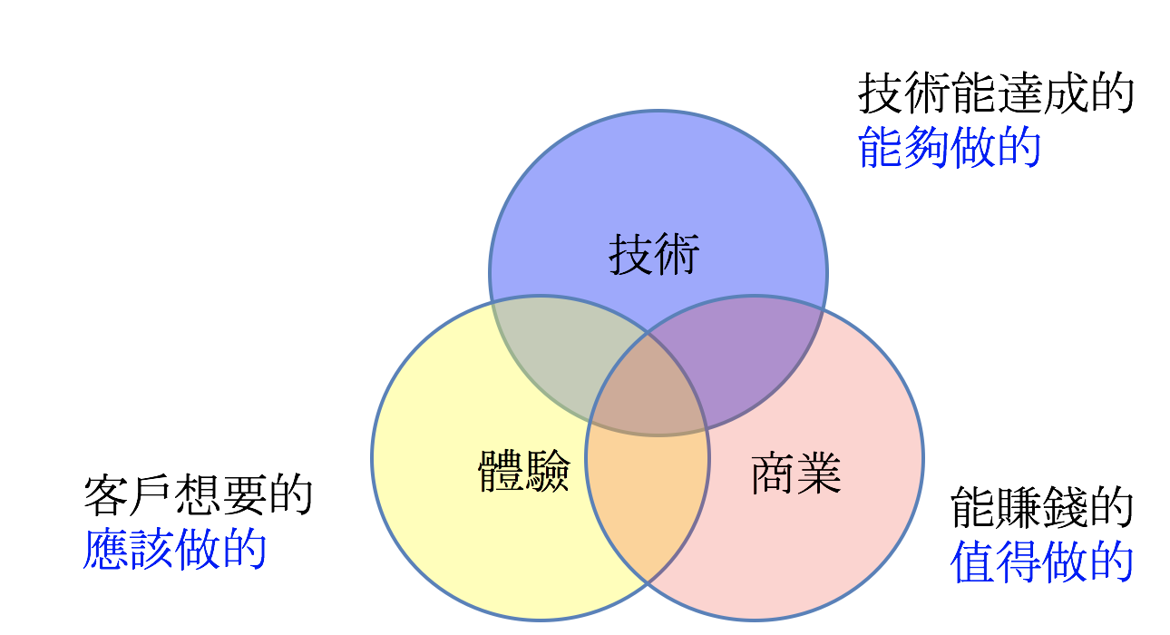
1-5 AIoT的工具
真正賣得好的產品和服務，通常要考慮三大構面，技術/商業模式/客戶體驗，技術要能做得到，商業模式要能讓公司賺到錢，客戶體驗要好，才會買單，三者缺一不可。

Slide 22
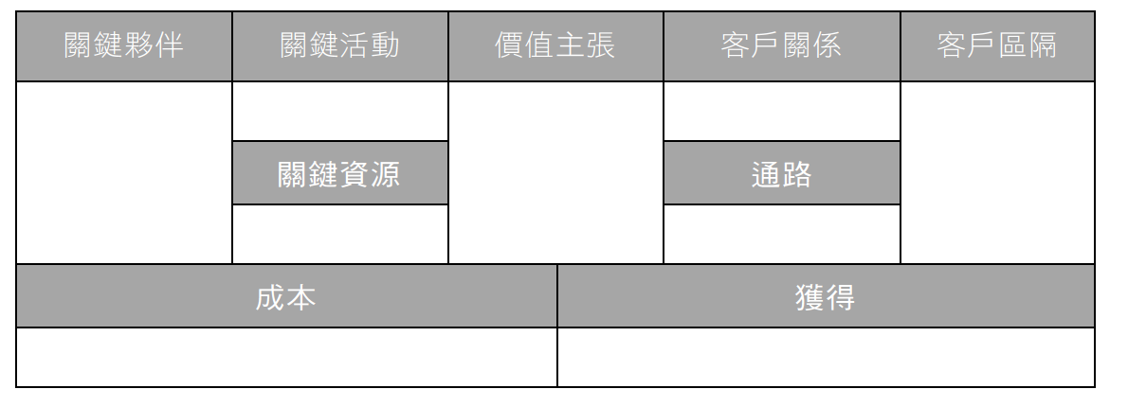
1-5 AIoT的工具
商業模式就是要找出公司賺錢的方式，這邊利用獲利世代一書的商業模式圖（九宮格）來講解商業模式。

Slide 23
1-5 AIoT的工具
在商業模式圖製作時，首先要選定客戶區隔，確定客戶是誰。
然後針對選定的客戶提供價值主張，客戶會買單是因為產品/服務切入的是提供他的需求、解決他的痛點，或是完成他想完成的任務。
透過客戶關係維護，也就是行銷的吸力；通路是能將訊息或產品推到客戶端的推力。
客戶因此可以購入/租賃產品或服務（獲得），這其實就是獲得金錢的方式。
組織內部有對應的關鍵資源與對應的關鍵活動，加上要有合作的關鍵夥伴，尤其關鍵夥伴在物聯網系統中包含到物聯網多層架構的價值鏈成員。

Slide 24
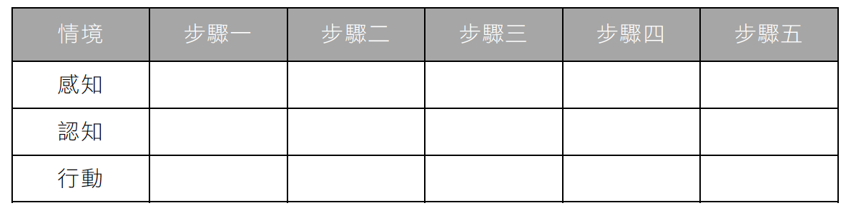
1-5 AIoT的工具
AIoT情境旅程圖，是根據John McCarthy提出的人工智慧三大概念─感知、認知、行動及結合IoT系統後以情境旅程方式呈現的流程圖。

Slide 25
1-5 AIoT的工具
從人工智慧在物聯網之應用六大方式來看感知部分在此處對應的是影像辨識、聲音辨識，還有物聯網的感知層所感測的結果，認知部分對應的是人工智慧的自然語言處理、大數據及各種資料整合認知學習，而行動部分對應的是認知後行動。
根據使用情境的步驟，確認完成任務需蒐集到的數據種類是這張表的最大作用。

Slide 26
本章結束

